Slide 1
Machine Learning 수학 1
Discriminative Approach and Mathematical Foundations

Slide 2
학습목표
기초 수학 도구를 활용하여 머신러닝 모델의 원리를 이해한다.
선형대수(벡터, 행렬, 고유값), 미분(그래디언트, 헤시안), 최적화(경사하강법, 뉴턴법), 제약조건 등 수학적 개념을 활용해 알고리즘 내부 동작을 분석할 수 있다.
판별모델 (Discriminative Model)의 구조와 학습 원리를 이해한다.
선형/로지스틱 회귀를 포함한 판별 모형의 가설공간, 손실함수, 최적화 문제를 수학적으로 해석할 수 있다.
모델이 최적의 결정경계를 찾아가는 과정을 미분과 최적화 이론으로 설명할 수 있다.
데이터의 숨겨진 구조를 파악하기 위한 차원축소 기법을 이해한다.
PCA, SVD 등 차원축소 기법의 수학적 원리를 이해하고, 데이터를 요약하거나 시각화하는 데 활용할 수 있다.

Slide 3

기계는 어떻게 개와 고양이를 구별할 수 있을까?

Slide 4
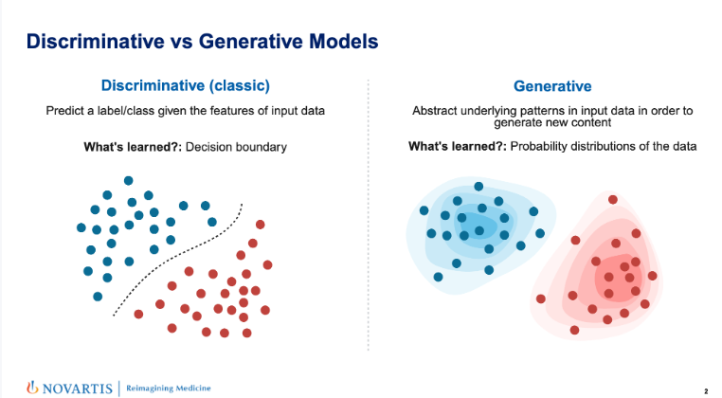
판별모델과 생성모델
판별모델
Discriminative Model
생성모델
Generative Model
데이터 범주를 구별하는 경계에 관심
범주를 이루는 데이터 생성 원리에 관심
“두 범주의 차이점은 무엇인가?”
범주간 “결정 경계”를 직접 학습
입력 데이터(X)가 주어질 때, 결과(Y)가 나올 조건부 확률 P(Y|X) 를 모델링
예: 영어와 프랑스어 문장을 보고 두 언어를 구별하는 규칙 학습
“각 범주를 이루는 데이터는 어떻게 생겼는가?”
각 범주의 데이터의 “분포 자체”를 학습
입력 데이터(X)와 결과(Y)의 결합 확률 P(X, Y) 를 모델링
영어의 문법, 어휘, 구조를 모두 학습하여 새로운 영어 문장을 생성할 수 있음

Slide 5
판별모델

